Slide 1
PRIORIDADES
A maneira que usamos nosso tempo determinará a medida de sucesso que temos.

Slide 2
Qual é a ordem certa?
Filhos
Serviço – Trabalho – Vocação
Deus
Cônjuge
Professor Na Escolha Dominical
Pastor - Igreja

Slide 3
A IMPORTÂNCIA DE PRIORIDADES
É um principio Bíblico para usar nosso tempo na melhor maneira possível.
Salmo 90: l0-12
“A duração da nossa vida é de setenta anos, e se alguns, pela sua robustez, chegam a oitenta anos, o melhor deles é canseira e enfado, pois passa rapidamente, e nós voamos. Quem conhece o poder da tua ira? e a tua cólera, segundo o temor que te é devido? ENSINA-NOS A CONTAR OS NOSSOS DIAS, de tal maneira que alcancemos corações sábios.”

Slide 4
A IMPORTÂNCIA DE PRIORIDADES
É um principio Bíblico para usar nosso tempo na melhor maneira possível.
Efésios 5:15-17
"Portanto, vede prudentemente como andais, não como néscios, mas como sábios, REMINDO O TEMPO; porquanto os dias são maus. Pelo que não sejais insensatos, mas entendei qual seja a vontade do Senhor.”

Slide 5
A IMPORTÂNCIA DE PRIORIDADES
Para administrar nosso tempo corretamente, precisamos manter nossas prioridades na ordem certa.
Fazendo isso nos ajudará ter um lar bem sucedido.

Slide 6
EVOLUÇÃO
Queremos comparar nossas prioridades como um prédio bonito. Precisamos um bom alicerce, uma boa cobertura que é o propósito da nossa vida e os colunas para manter nosso propósito em pé. As colunas são nossas prioridades que tem que ser mantidas no seu próprio lugar.
UNIFORMITARISMO
A MENTALIDADE HUMANISTA

Slide 7
A ALICERCE DAS PRIORIDADES
TUDO TEM DE SER CONSTRUÍDO SOBRE JESUS, NOSSO SALVADOR E SENHOR
I Cor.3:9-15
“⁹Porque nós somos cooperadores de Deus; vós sois lavoura de Deus e edifício de Deus. ¹⁰Segundo a graça de Deus que me foi dada, pus eu, como sábio arquiteto, o fundamento, e outro edifica sobre ele; mas veja cada um como edifica sobre ele. ¹¹Porque ninguém pode pôr outro fundamento além do que já está posto, o qual é Jesus Cristo...”

Slide 8
A ALICERCE DAS PRIORIDADES
TUDO TEM DE SER CONSTRUÍDO SOBRE JESUS, NOSSO SALVADOR E SENHOR
I Cor.3:9-15
“...¹²E, se alguém sobre este fundamento formar um edifício de ouro, prata, pedras preciosas, madeira, feno, palha, ¹³A obra de cada um se manifestará; na verdade o dia a declarará, porque pelo fogo será descoberta; e o fogo provará qual seja a obra de cada um. ¹⁴Se a obra que alguém edificou nessa parte permanecer, esse receberá galardão...”

Slide 9
A ALICERCE DAS PRIORIDADES
TUDO TEM DE SER CONSTRUÍDO SOBRE JESUS, NOSSO SALVADOR E SENHOR
I Cor.3:9-15
“...¹⁵Se a obra de alguém se queimar, sofrerá detrimento; mas o tal será salvo, todavia como pelo fogo.”

Slide 10
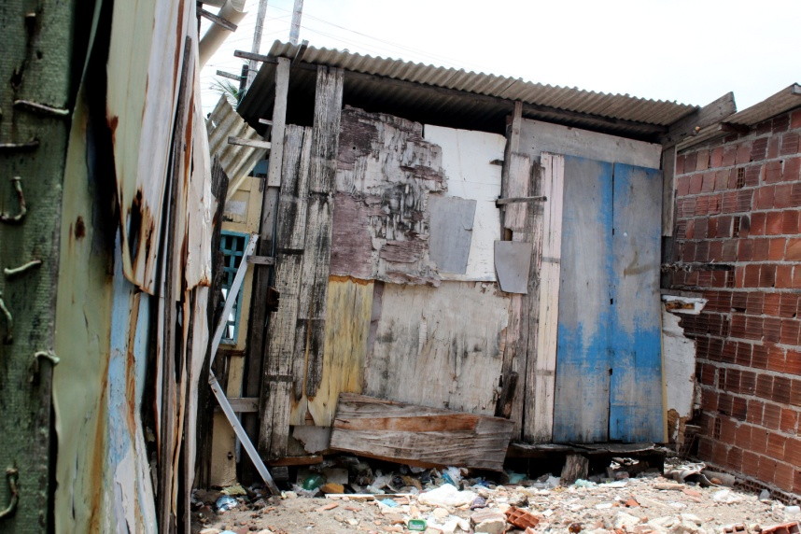
A ALICERCE DAS PRIORIDADES
TUDO TEM DE SER CONSTRUÍDO SOBRE JESUS, NOSSO SALVADOR E SENHOR
Que tipo de casa está construindo?
EVOLUÇÃO
UNIFORMITARISMO
A MENTALIDADE

Slide 11
A ALICERCE DAS PRIORIDADES
TUDO TEM DE SER CONSTRUÍDO SOBRE JESUS, NOSSO SALVADOR E SENHOR
Rom. 8:8
“Portanto, os que estão na carne não podem agradar a Deus.”
Sal. 127:1-2
“Se o SENHOR não edificar a casa, em vão trabalham os que a edificam; se o SENHOR não guardar a cidade, em vão vigia a sentinela.”

Slide 12
EVOLUÇÃO
Depois de um forte e solido alicerce, o segundo elemento mais importante é a cobertura. Sem a cobertura não temos proteção, conforto, sossego - só
miséria.
Jesus Cristo
Salvador e Senhor
UNIFORMITARISMO
A MENTALIDADE HUMANISTA

Slide 13
A COBERTURA Em Relação A Deus = GLORIFICAR A DEUS
Isa. 43:21
"Esse povo que formei para mim, PARA QUE ME DESSE LOUVOR.”
Prov. 16:4
"O Senhor fez TODOS AS COISAS PARA OS SEUS PRÓPRIOS FINS, e até ao ímpio para o dia do mal.”

Slide 14
A COBERTURA Em Relação A Deus = GLORIFICAR A DEUS
Col. 1:16
"Porque nele foram criadas todas as coisas que há nos céus e na terra, visíveis e invisíveis, sejam tronos, sejam dominações, sejam principados, sejam potestades. Tudo foi criado por ele e PARA ELE.”
Isa. 60:21,
"E todos os do teu povo serão justos, para sempre herdarão a terra: serão renovos por mim plantados, obra das minhas mãos, PARA QUE EU SEJA GLORIFICADO.”

Slide 15
DEUS
Glorificado e Honrado
EVOLUÇÃO
Nosso propósito principal neste mundo é para glorificar e honrar Deus, não ir para o Céu quando morrer.
Jesus Cristo
Salvador e Senhor
UNIFORMITARISMO
A MENTALIDADE HUMANISTA

Slide 16
A COBERTURA Em Relação A Deus = GLORIFICAR A DEUS
Como Podemos Glorificar A Deus?
GANHAR E EDIFICAR ALMAS
A coisa mais perto do coração de Deus é a salvação de almas:
II Pé. 3:9
"...mas é longânímo para convoco, não querendo que alguns se percam, senão que todos venham a arrepender-se.”

Slide 17
A COBERTURA Em Relação A Deus = GLORIFICAR A DEUS
Como Podemos Glorificar A Deus?
GANHAR E EDIFICAR ALMAS
Somos salvos para servir Deus.
Ef. 2:8-10
"Porque pela graça sois salvos, por meio da fé; e isto não vem de vós; é dom de Deus, Não vem das obras, para que ninguém se glorie. Porque somos feitura sua, criados em Cristo Jesus para as boas obras, as quais Deus preparou para que andássemos nelas.”

Slide 18
A COBERTURA Em Relação A Deus = GLORIFICAR A DEUS
Como Podemos Glorificar A Deus?
GANHAR E EDIFICAR ALMAS
A missão de Cristo é a nossa missão.
João 10:10
"Eu vim para que tenham vida, e a tenham com abundância.”
João 20:21,
"...assim como o Pai me enviou, também eu vos envio a vós.”

Slide 19
A COBERTURA Em Relação A Deus = GLORIFICAR A DEUS
Como Podemos Glorificar A Deus?
GANHAR E EDIFICAR ALMAS
A manifestação da graça e benignidade de Deus para nos salvar e edificar será o que vai glorificar a Deus nos séculos vindouros.

Slide 20
A COBERTURA Em Relação A Deus = GLORIFICAR A DEUS
Como Podemos Glorificar A Deus?
GANHAR E EDIFICAR ALMAS
Efésios 2:6-7
“E nos ressuscitou juntamente com ele e nos fez assentar nos lugares celestiais, em Cristo Jesus; ⁷Para mostrar nos séculos vindouros as abundantes riquezas da sua graça pela sua benignidade para conosco em Cristo Jesus.”

Slide 21
DEUS
Glorificado e Honrado
EVOLUÇÃO
Ganhar e Edificar Almas
Deus é glorificado mais por meio de ganhar e edificar almas do que qualquer outra coisa.
Jesus Cristo
Salvador e Senhor
UNIFORMITARISMO
A MENTALIDADE HUMANISTA

Slide 22
DEUS
Glorificado e Honrado
EVOLUÇÃO
Ganhar e Edificar Almas
Agora temos que considerar as prioridades que guaranta uma esturtura forte.
As prioridades no ordem e lugar certo, vai produzir uma lar e vida bem sucedida.
Jesus Cristo
Salvador e Senhor
UNIFORMITARISMO
A MENTALIDADE HUMANISTA

Slide 23
AS NOSSAS PRIORIDADES
Nossas Prioridades Principais
e
A Sua Ordem Certa
 | Efésios 5:17 – 6:10 | Colosenses 3:18 – 4:1
1º | Deus: Controlado pelo Espírito Santo (vs. 18-21)
2º | Esposa / Marido (vs. 22-23) | Esposa / Marido (vs. 18-19)
3º | Filhos / Pais (vs. 1-4) | Filhos / Pais (vs. 20-21)
4º | Servos / Senhores (vs. 5-9) | Servos / Senhores (vs. 22 – 4:1)
5º | No demais (vs. 10)

Slide 24
DEUS
Glorificado e Honrado
EVOLUÇÃO
Ganhar e Edificar Almas
Vida
Pessoal
1. Minha Vida Particular (Eu e Deus) - Ef. 5:18-20. O relacionamento com Deus deve ser em primeiro lugar.
Jesus Cristo
Salvador e Senhor
UNIFORMITARISMO
A MENTALIDADE HUMANISTA

Slide 25
DEUS
Glorificado e Honrado
EVOLUÇÃO
Ganhar e Edificar Almas
Vida
Pessoal
Casamento
2. Meu Casamento (Esposa e Marido) - Ef. 5:21-33. O relacionamento com seu cônjuge deve ser em segundo lugar.
Jesus Cristo
Salvador e Senhor
UNIFORMITARISMO
A MENTALIDADE HUMANISTA

Slide 26
DEUS
Glorificado e Honrado
EVOLUÇÃO
Ganhar e Edificar Almas
Vida
Pessoal
Casamento
Famí l ia
3. Minha Família (Filhos e Pais) - Ef..6:l-4. O relacionamento com seus filhos deve ser em terceiro lugar.
Jesus Cristo
Salvador e Senhor
UNIFORMITARISMO
A MENTALIDADE HUMANISTA

Slide 27
DEUS
Glorificado e Honrado
EVOLUÇÃO
Ganhar e Edificar Almas
Vida
Pessoal
Casamento
Famí l ia
Trabalho
4. Meu Trabalho (Empregado e Patrão) - Ef. 6:5-9. O relacionamento com seu serviço deve ser em quarto lugar.
Jesus Cristo
Salvador e Senhor
UNIFORMITARISMO
A MENTALIDADE HUMANISTA

Slide 28
DEUS
Glorificado e Honrado
EVOLUÇÃO
Ganhar e Edificar Almas
Vida
Pessoal
Casamento
Ministério
Famí l ia
Trabalho
5. Meu Ministério (Eu e A Igreja) - Ef. 6:10-20. Depois vêm todas as outras coisas.
Jesus Cristo
Salvador e Senhor
UNIFORMITARISMO
A MENTALIDADE HUMANISTA

Slide 29
DEUS
Glorificado e Honrado
EVOLUÇÃO
Ganhar e Edificar Almas
Vida
Pessoal
Casamento
Ministério
Famí l ia
Trabalho
TIAGO 1:25 “Aquele, porém, que atenta bem para a lei perfeita da liberdade, e nisso persevera, não sendo ouvinte esquecidiço, mas fazedor da obra, este tal será bem-aventurado no seu feito.”
Jesus Cristo
Salvador e Senhor
UNIFORMITARISMO
A MENTALIDADE HUMANISTA

Slide 30
DEUS
Glorificado e Honrado
EVOLUÇÃO
Ganhar e Edificar Almas
Vida
Pessoal
Casamento
Ministério
Famí l ia
Trabalho
Jesus Cristo
Salvador e Senhor
UNIFORMITARISMO
A MENTALIDADE HUMANISTA

Slide 31
ILUSTRAÇÃO

Slide 32
FIM

